Slide 1
UM PROJETO PARA A REPARAÇÃO DAS APRENDIZAGENS
Profa Me Tatiana Pita

Slide 2
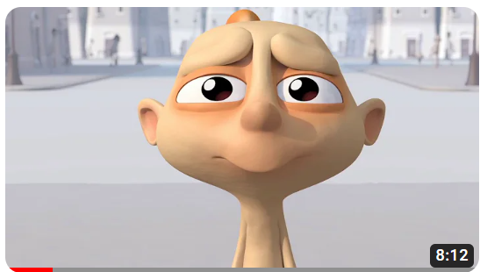
Qual escola queremos?

Slide 3
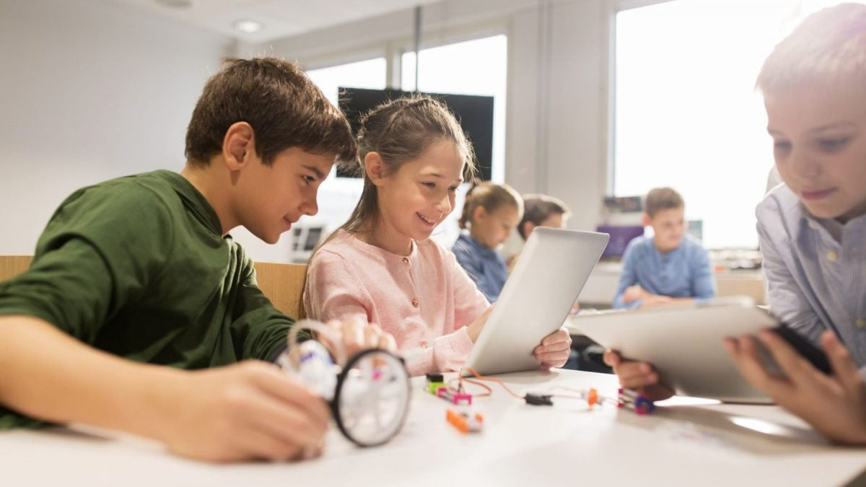
Planejar para o outro aprender: a mudança da ação pedagógica

Slide 4
Vamos refletir
A escola é um espaço social, que reúne pessoas, suas histórias, culturas, valores e expectativas plurais, que tem como meta acolher toda a comunidade escolar, suas particularidades e oportunizar espaços inclusivos, democráticos e de aprendizagens significativas.
A sala de aula não é e nunca foi um espaço homogêneo, onde todos aprendem e se expressam de modo único e linear.

Slide 5
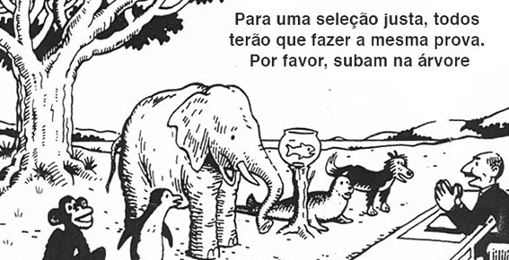

Slide 6
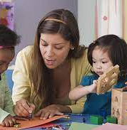
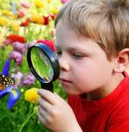
Personalizar os processos de estudo e aprendizagem significa ouvir as necessidades de nossa turma, é dar espaço para que contem o que estão fazendo, é analisar os processos de construção dos estudantes, é não esperar uma única resposta, não generalizar os resultados esperados, é deixar de olhar apenas para os resultados e passar a olhar os caminhos.

Slide 8
Vamos refletir sobre alguns conceitos
“Capacidade é a disposição inata de todo ser humano para a aprendizagem, isto é, toda pessoa é capaz de aprender.” (todos nascem capazes de aprender)
“Habilidade é concebido como algo que se tem mestria em uma ou várias artes ou um conhecimento profundo, teórico ou prático de uma ou várias disciplinas.(adquirimos por meio do fazer)
Fonte: Como se aprende?, Portilho – 2011 - pág. 81

Slide 9
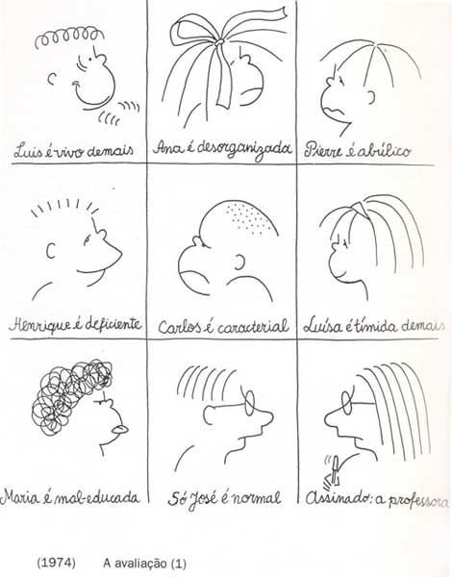
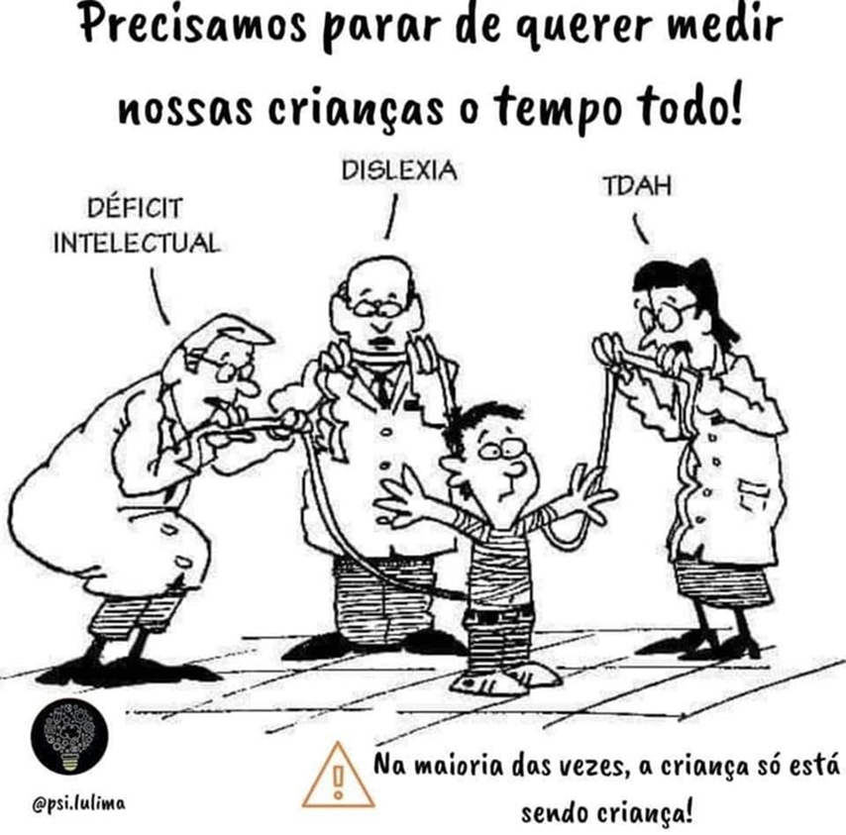
www.sinpeem.com.br

Slide 10
Habilidades de aprendizagem
De repetição: quando a aprendizagem acontece de forma mecânica.
De gestão: quando a aprendizagem se situa entre a mecânica e a significativa.
De controle: relativa à aprendizagem significativa.
Fonte: Como se aprende? – Portilho, 2011 – pág. 81

Slide 11
Precisamos mudar ...
Planejar ações para ensinar
Planejar ações para o outro aprender
Organizar salas de aula
Organizar espaços de aprendizagem
Ensinar conteúdos
Desenvolver habilidades e competências
Escola lugar que responde
Escola lugar que pergunta
Do estudante que ouve e o professor que fala
Para o espaço em que os estudantes e professores dialogam

Slide 12
#Ficaadica:
“Um bom planejamento tem menos a ver com a aquisição de novas habilidades técnicas e mais com aprender a ser mais reflexivo e específico sobre nossos objetivos e suas implicações.”

Slide 13
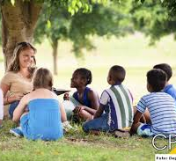
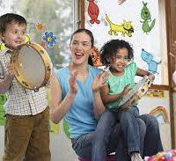
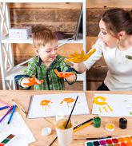
“Aquele que quer aprender a voar um dia, precisa primeiro aprender a ficar de pé, caminhar, correr, escalar e dançar: ninguém consegue voar só aprendendo o voo.”
(Friedrich Nietzsche)

Slide 14
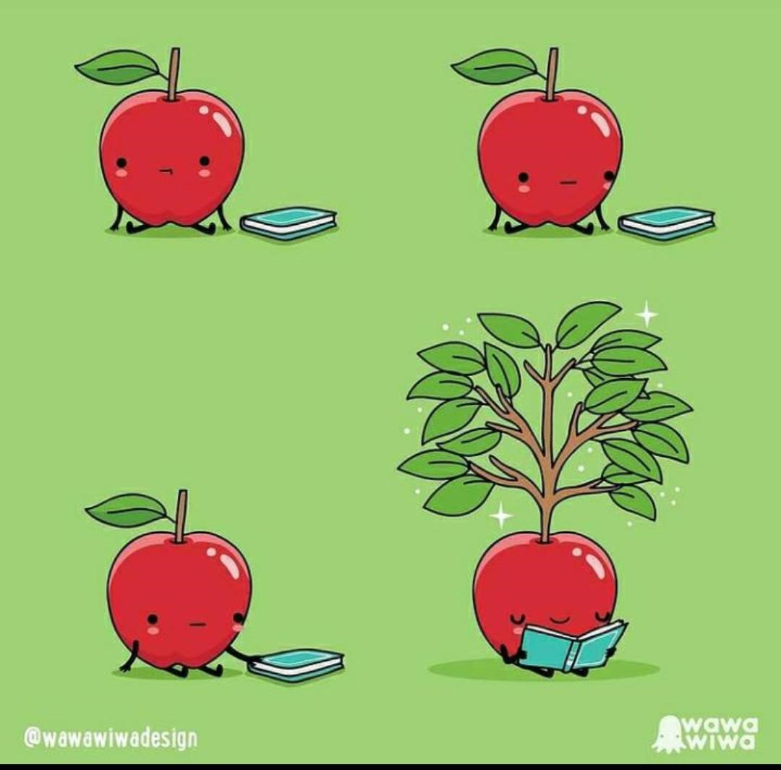
Organizando cenas de aprendendizagem
www.sinpeem.com.br

Slide 15
Como mudar
Reuniões de grupo entre os docentes;
Rever os processos avaliativos da escola;
Antes de criar planos, conhecer os saberes de cada um;
Construir o planejamento com base no conceito reverso;
Utilizar a tecnologia e as metodologias ativas como estratégias que possam permitir a aprendizagem do estudante;
Aprender com os pares e estimular o protagonismo estudantil;
Lidar com o erro;
Autoavaliação;
Feedbacks;
Documentar os processos.

Slide 16
Grande mudança: refletir sobre o erro
Se o sujeito “[...] errar, sua tendência será a de refletir mais sobre o problema e sobre as ações que empregou para resolvê-lo. Vale dizer que o erro pode levar o sujeito a modificar seus esquemas, enriquecendo-os [...] o erro pode ser fonte de tomada de consciência.”
(AQUINO, Julio Groppa. (Org.) Erro e fracasso na escola: alternativas teóricas e práticas. São Paulo: Summus, 1997.p. 36).

Slide 17
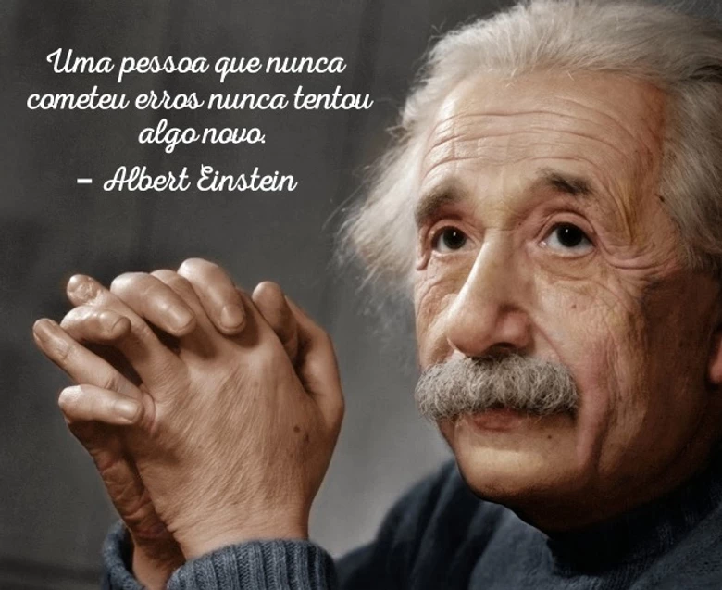
De:
O estudante é quem recebe os conhecimentos e deve armazená-los. O papel deste no processo de aprendizagem é basicamente o de passividade.
O erro está sempre relacionado à condenação e castigo porque decorre de uma culpa.
Para:
O erro é considerado fonte de virtude, de conhecimento. Representa um indício, dentre muitos, do processo de construção de conhecimento.
O professor é o mediador da construção do conhecimento. O ponto fundamental é transformar o erro em algo observável para a criança.

Slide 18
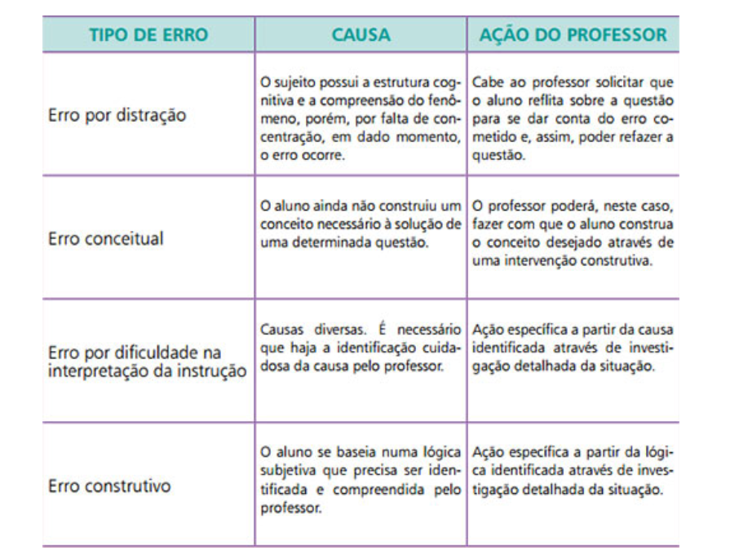
Todos os erros são iguais?
Fonte: VINOCUR, Sandra. In: BOSSA, Nadia Aparecida (Org.). Avaliação psicopedagógica do adolescente. Petrópolis: Vozes, 1998.

Slide 19
Critérios avaliativos | Habilidades | Nível de aprendizagem | Conteúdo | Estratégia | Organização Tempo e espaços de aprendizagem | Material | Análise dos resultados | Próximos passos
Pensando a lógica da aula: problematização, desenvolvimento, conclusão e continuidade.

Slide 20
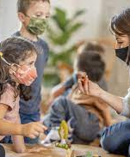
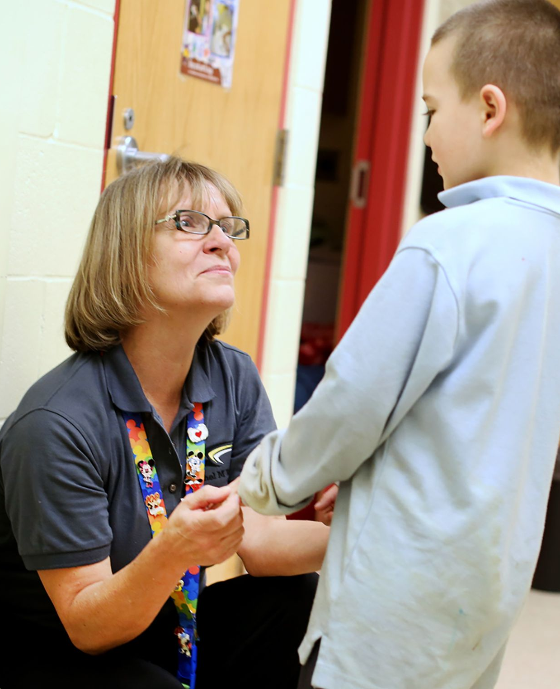
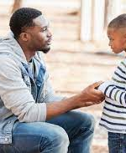
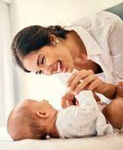
TUDO MUDA, MENOS A NECESSIDADE DE OLHAR NOS OLHOS E ESCUTAR VERDADEIRAMENTE O OUTRO.

Slide 21
Julgamento apressado
Uma garota segurava em suas mãos duas maçãs. Sua mãe entrou e lhe pediu com uma voz doce e um belo sorriso:
– Querida, você poderia dar uma de suas maçãs para mamãe?
A menina levanta os olhos para sua mãe durante alguns segundos, e morde subitamente uma das maçãs e logo em seguida a outra.
A mãe sente seu rosto se esfriar e perde o sorriso. Ela tenta não mostrar sua decepção quando sua filha lhe dá uma de suas maçãs mordidas. A pequena olha sua mãe com um sorriso de anjo e diz:
– A mais doce é essa!
Pouco importa quem você é, que você tenha experiência, seja competente ou sábio. Espere para fazer seu julgamento. Dê aos outros o privilégio de poder se explicar. Mesmo que a ação pareça errada, o motivo pode ser bom. Pense nisso! Autor Desconhecido

Slide 23
E-mail: thatianapita@hotmail.com
Fanpage: /pitaassessoriaeducacional
Instagran: @pitaassessoriaeducacional
Youtube: Pita Educacional
www.pitaassessoriaeducacional.com.br

